Slide 1
Laporan Arus Kas
Akuntansi Keuangan 2 - Pertemuan 8

Slide 2

Agenda
1
Laporan Arus Kas
2
Latihan dan Pembahasan
3
4
5

Slide 3

Tujuan Pemelajaran
Mahasiswa mampu :
Menjelaskan definisi dan kegunaan laporan arus kas.
Mengidentifikasi klasifikasi utama di laporan arus kas.
Membedakan metode langsung dengan metode tidak langsung dalam perhitungan arus kas bersih aktivitas operasi.
Menentukan arus kas bersih dari aktivitas investasi dan pendanaan.
Menyusun laporan arus kas.
Mendiskusikan masalah-masalah khusus dalam penyusunan laporan arus kas.

Slide 4

Definisi Laporan Arus Kas
Laporan keuangan yang menggambarkan arus kas masuk dan keluar selama suatu periode tertentu.

Slide 5

Manfaat Laporan Arus Kas
Memberikan informasi yang memungkinkan para pengguna untuk mengevaluasi perubahan dalam aset bersih entitas, struktur keuangan (likuiditas dan solvabilitas) dan kemampuan mempengaruhi jumlah serta waktu arus kas dalam rangka penyesuaian terhadap keadaan dan peluang yang berubah.
Menilai kemampuan entitas dalam menghasilkan kas dan setara kas dan memungkinkan para pengguna mengembangkan model untuk menilai dan membandingkan nilai sekarang dari arus kas masa depan (future cash flows) dari berbagai entitas.
Meningkatkan daya banding pelaporan kinerja operasi berbagai entitas

Slide 6
Kegunaan Laporan Arus Kas
Memberikan informasi untuk menilai:
  Kemampuan entitas dalam menghasilkan arus kas di masa depan.
  Kemampuan entitas dalam membayar dividen dan kewajiban.
  Penyebab timbulnya perbedaan antara laba bersih dan arus kas bersih dari aktivitas operasi.
  Transaksi-transaksi investasi dan pendanaan baik secara tunai maupun non tunai.

Slide 7
Kas dan Setara Kas
Menurut PSAK 2, “kas” yang dimaksud dalam laporan arus kas sebenarnya adalah “kas dan setara kas”.
Setara kas adalah invetasi jangka pendek, sangat likuid yang memenuhi kriteria:
  Siap dikonversi menjadi kas dengan jumlah yang sudah ditentukan, dan
  Waktu jatuh tempo sangat pendek (umumnya sekitar kurang atau sama dengan tiga bulan), sehingga tidak memiliki resiko yang signifikan terhadap perubahan nilai (misalnya akibat perubahan tingkat bunga)
Arus kas tidak termasuk mutasi antara pos-pos yang termasuk kas atau setara kas

Slide 8



Penyajian Laporan Arus Kas
Laporan arus kas melaporkan arus kas selama periode tertentu dan diklasifikasikan menurut aktivitas operasi, investasi dan pendanaan.
Penyajian ketiga aktivitas terebut dengan cara yang paling sesuai dengan bisnisnya.
Suatu transaksi tunggal dapat diidentifikasikan ke dalam lebih dari satu aktivitas misal pelunasan pinjaman dan bunganya → pendanaan dan operasi

Slide 9
Klasifikasi Arus Kas
Aktivitas Operasi
Aktivitas Investasi
Aktivitas Pendanaan
Aktivitas penghasil utama pendapatan entitas
Aktivitas perolehan dan pelepasan aset jangka panjang serta investasi lain yang tidak termasuk setara kas
Aktivitas yang mengakibatkan perubahan jumlah dan komposisi ekuitas dan pinjaman entitas
PSAK memberikan fleksibilitas dalam pengklasifikasian item tertentu terkait bunga, dividen dan pajak

Slide 10
Arus Kas Operasi
Aktivitas operasi adalah Aktivitas penghasil utama pendapatan entitas dan aktivitas lain yang bukan merupakan aktivitas investasi dan pendanaan.
Indikator utama menentukan apakan operasi dapat menghasilkan kas untuk melunasi pinjaman dan memelihara kemampuan operasi entitas, membayar deviden dan melakukan investasi.
Inflows terdiri dari :
Penerimaan dari penjualan barang/jasa, royalti, pendapatan lain.
Penerimaan dari pendapatan sewa, restitusi pajak.
Penerimaan dari pemberian untuk bank dan penjualan sekuritas dari perusahaan efek
Outflows terdiri dari:
  Pembayaran kepada pemasok barang dan jasa
  Pembayaran untuk karyawan.
  Pembayaran klaim (asuransi), pembelian efek (perusahaan efek), pengembalian kredit (bank)
  Pembayaran biaya operasi

Slide 11

Pelaporan Arus kas dari Aktivitas Operasi
Metode yang dapat digunakan:
  Metode langsung → kelompok utama dari penerimaan dan pengeluaran kas bruto diungkapkan;
  Metode tidak langsung → laba disesuaikan dengan mengoreksi transaksi non kas, penangguhan atau akrual dan unsur penghasilan/beban yang terkait aktivitas investasi dan pendanaan.
Dianjurkan melaporkan dengan metode langsung → informasi yang lebih berguna

Slide 12
Metode Tidak Langsung
Perubahan aset dan liabilitas untuk aktivitas operasional
Arus kas dari kegiatan operasi
Laba bersih
+ Kerugian dan – Keuntungan aktivitas investasi dan pendanaan
+ Beban bukan kas seperti depresiasi dan amortisasi

Slide 13
Arus Kas Investasi
Aktivitas investasi adalah perolehan dan pelepasan aset jangka panjang serta investasi lain yang tidak termasuk setara kas.
Mencerminkan pengeluaran untuk sumber daya yang dimaksudkan menghasilkan kas di masa depan
Inflows terdiri dari :
Penerimaan penjualan aset tetap, aset tidak berwujud dan aset jangka panjang lain.
Penerimaan kas dari kontrak future/ forward, future untuk pendanaan
Penerimaan penjualan instrumen utang atau kas (selain diperdagangkan)
Penerimaan kas dari pelunasan uang muka dan pinjaman dari pihak lain.
Outflows terdiri dari:
  Pembayaran kas untuk membeli aset tidak tetap, aset tidak berwujud, biaya pengembangan dikapiralisasi
  Pembayaran kas dari kontrak future, forward, swap untuk aktivitas pendanaan.
  Pembayaran untuk membeli instrumen utang/ekuitas/ ventura selain untuk diperdagangkan

Slide 14
Arus Kas Pendanaan
Aktivitas pendanaan adalah aktivitas yang mengakibatkan perubahan dalam jumlah serta komposisi kontribusi modal dan pinjaman entitas
Memprediksi klaim atas arus kas masa depan oleh para penyedia modal entitas
Inflows terdiri dari :
Penerimaan kas dari penerbitan saham.
Penerimaan kas dari penerbitan obligasi, wesel, pinjaman jangka pendek dan jangka panjang, hipotek,
Outflows terdiri dari:
  Pembayaran kas kepada pemiliki untuk menarik atau menebus saham.
  Pelunasan pinjaman
  Pembayaran kas oleh lessee untuk mengurangi saldo liabilitas terkait sewa pembiayaan

Slide 15
Pelaporan Arus kas dari
Aktivitas Investasi dan Pendanaan
Dilaporkan secara terpisah kelompok utama penerimaan kas bruto dan pengeluaran kas bruto yang berasal dari aktivitas investasi dan pendanaan kecuali yang boleh dilaporkan neto.
Dilaporkan dengan neto
  Penerimaan dan pengeluaran kas untuk kepentingan pelanggan jika lebih mencerminkan aktivitas pelanggan daripada aktivitas operasi (pembayaran rekening giro, dana pelanggan dikelola entitas asosiasi)
  Penerimaan dan pengeluaran untuk pos-pos dengan perputaran yang cepat, jumlah yang besar dan jangka waktu singkat (transaksi kredit nasabah, pembelian dan penjualan investasi, pinjaman jangka pendek)
  Untuk lembaga keuangan dengan arus kas neto
    Penerimaan dan pembayaran kas sehubungan dengan deposito
    Penempatan dan penarikan deposito pada lembaga keuangan lain
    Pemberian dan pelunasan uang muka dan pinjaman kepada nasabah

Slide 16
Arus kas dalam mata uang asing
Arus kas dari transaksi mata uang asing dibukukan dalam mata uang fungsional entitas dengan mengalikan jumlah mata uang asing tersebut dengan nilai tukar pada tanggal transaksi.
Arus kas entitas anak di luar negeri dijabarkan berdasarkan nilai tukar pada tanggal transaksi arus kas.
Konsisten dengan PSAK 10.
Keuntungan dan kerugian yang belum direalisasi akibar perubahan nilai tukar bukan arus kas.
Perubahan nilai tukar dilaporkan dalam LAK untuk merekonsiliasi saldo awal dan akhir kas dan setara kas.

Slide 17
Bunga dan Dividen
Arus kas bunga dan dividen diungkapkan secara terpisah dan diklasifikasikan secara konsisten.
Bunga
  Beban bunga dapat disajikan sebagai arus kas operasi atau pendanaan (alternatif)
  Pendapatan bunga dapat disajikan sebagai arus kas operasi atau investasi (alternatif)
Dividen
  Dividen yang dibayarkan dapat disajikan sebagai arus kas pendanaan atau operasi (alternatif)
  Pendapatan dividen dapat disajikan sebagai arus kas operasi atau investasi (alternatif)

Slide 18
Pajak Penghasilan
Arus kas yang berkaitan dengan pajak penghasilan diungkapkan secara terpisah.
Diklasifikasikan sebagai arus kas dari aktivitas operasi kecuali jika secara spesifik dapat diidentifikasi sebagai aktivitas pendanaan dan investasi.
Jika diklasifikasikan secara terpisah jumlah keseluruhan pajak dibayarkan diungkapkan

Slide 19
Investasi dalam asosiasi, anak, bisnis lain
Investasi dilaporkan hanya terkait dengan arus kas yang terjadi antara investor dan investee
Arus kas yang berasal dari perolehan dan kehilangan pengendalian atas entitas anak dan bisnis lain disajikan secara terpisah dan diklasifikasikan sebagai aktivitas investasi.
Pengungkapan atas perolehan dan kehilangan pengendalian entitas anak dan bisnis:
  Jumlah imbalan
  Porsi imbalan yang merupakan kas atau setara kas
  Jumlah kas dan setara kas pada entitas anak di mana pengendalian hilang
  Jumlah aset dan liabilitas selain kas /setara kas di mana pengendalian hilang.

Slide 20
Ketentuan lain
Transaksi investasi dan pendanaan nonkas diungkapkan pada bagian lain laporan keuangan sehingga dapat memberikan semua informasi relevan mengenai aktivitas investasi dan pendanaan.
Entitas mengungkapkan komponen kas dan setara kas serta menyajikan rekonsiliasi jumlah tersebut dalam LAK dengan pos yang sama yang disajikan dalam laporan posisi keuangan.
Entitas mengungkapkan jumlah saldo kas dan setara kas yang signifikan yang tidak digunakan oleh kelompok usaha (restriksi) beserta pendapat manajemen.
Efektif berlaku 1 Januari 2011

Slide 21
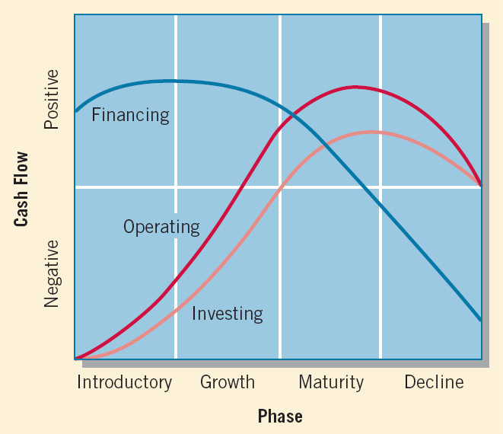
Klasifikasi Arus Kas
Klasifikasi arus kas berdasarkan product life cycle
Sumber: Kieso et al. (2011); “Intermediate Accounting:IFRS Edition, Vol.2”; John Wiley & Sons, Inc. p.1245

Slide 22
Format Laporan Arus Kas
Penyajian laporan arus kas dibagi menjadi:
  Aktivitas Operasi.
  Aktivitas Investasi.
  Aktivitas Pendanaan.
Metode langsung
Metode tidak langsung
Arus kas masuk dan keluar dari aktivitas investasi dan pendanaan dilaporkan terpisah.

Slide 23
Tahapan Penyusunan Laporan Arus Kas
Sumber informasi:
  Laporan posisi keuangan komparasi.
  Laporan laba rugi tahun berajalan.
  Data-data lain yang diperlukan seperti di catatan laporan keuangan.
Langkah-langkah penyusunan laporan arus kas:
1. Menghitung perubahan saldo kas dan setara kas.
2. Menghitung arus kas bersih dari aktivitas operasi.
3. Menghitung arus kas bersih dari aktivitas investasi dan pendanaan.

Slide 24
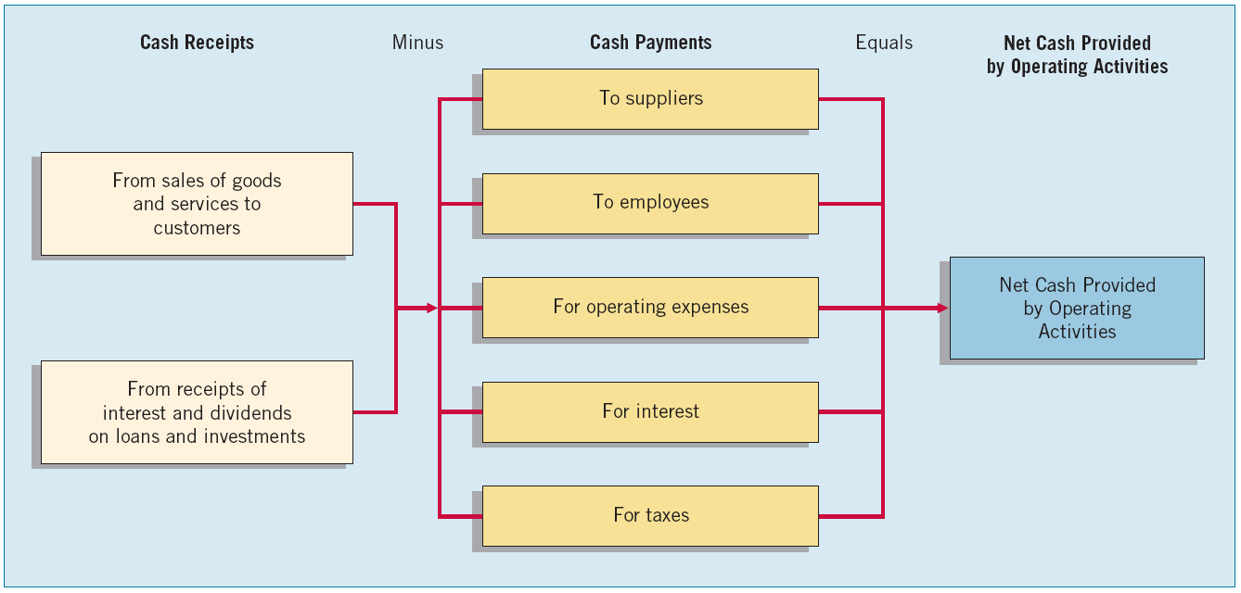
Metode Langsung
Penyajian aktivitas operasi berdasarkan kelompok utama dari penerimaan kas bruto dan pengeluaran kas bruto
Sumber: Kieso et al. (2011); “Intermediate Accounting:IFRS Edition, Vol.2”; John Wiley & Sons, Inc. p.1260

Slide 25
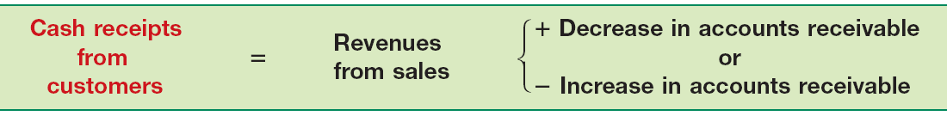
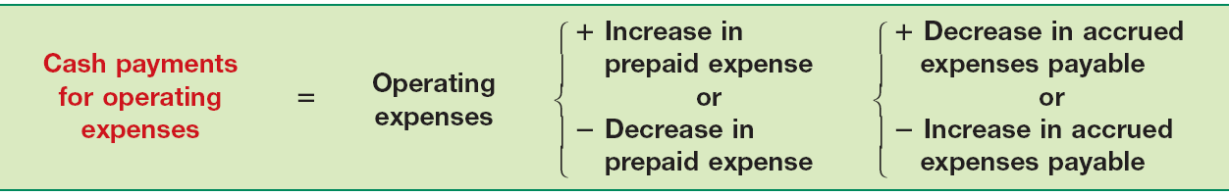
Metode Langsung
Sumber: Kieso et al. (2011); “Intermediate Accounting:IFRS Edition, Vol.2”; John Wiley & Sons, Inc. p.1261 & 1262

Slide 26
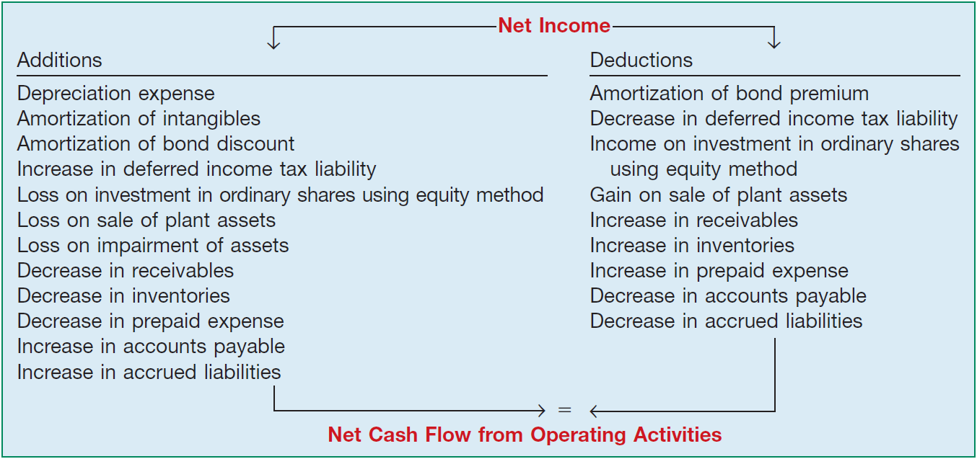
Metode Tidak Langsung
Penyajian aktivitas operasi berdasarkan laba atau rugi neto yang disesuaikan dengan mengoreksi pengaruh transaksi nonkas, penangguhan atau akrual dari penerimaan atau pembayaran kas untuk operasi masa lalu dan masa depan, dan unsur penghasilan atau beban yang terkait dengan arus investasi atau pendanaan.
Sumber: Kieso et al. (2011); “Intermediate Accounting:IFRS Edition, Vol.2”; John Wiley & Sons, Inc. p. 1258

Slide 27
Metode Langsung vs Tidak Langsung
Keunggulan metode langsung:
Menunjukkan penerimaan dan pembayaran kas dari aktivitas operasi.
Informasi dalam bentuk penerimaan dan pengeluaran kas lebih dapat menjelaskan kemampuan perusahaan dalam menghasilkan arus kas dari aktivitas operasi yang memadai untuk
    membayar utang,
    membiayai kembali kegiatan operasi, dan
    membayar dividen ke pemegang saham.

Slide 28
Metode Langsung vs Tidak Langsung
Keunggulan metode tidak langsung:
  Berfokus pada perbedaan antara laba atau rugi bersih dengan arus kas bersih dari kegiatan operasi.
  Memberikan informasi yang menghubungkan laporan arus kas, laporan laba rugi dan laporan posisi keuangan.

Slide 29
Contoh Soal
Berikut adalah laporan posisi keuangan komparasi PT Porori untuk tahun buku 2012 and 2011 (dalam ribuan Rp):
 | 2012 | 2011
Kas | 297.000 | 153.000
Piutang dagang | 159.000 | 117.000
Persediaan | 150.000 | 180.000
Perlengkapan | 18.000 | 27.000
Aset tetap | 1.260.000 | 1.050.000
Akumulasi penyusutan | (450.000) | (375.000)
Hak paten | 153.000 | 174.000
Total | 1.587.000 | 1.326.000

Slide 30
Contoh Soal
(dalam ribuan Rp):
 | 2012 | 2011
Utang dagang | 153.000 | 168.000
Accured liabilities | 60.000 | 42.000
Wesel bayar jk panjang | - | 450.000
Modal saham - preferen | 525.000 | -
Modal saham - biasa | 600.000 | 600.000
Premium – saham preferen | 120.000 | -
Saldo laba | 129.000 | 66.000
Total | 1.587.000 | 1.326.000

Slide 31
Contoh Soal
Informasi lainnya:
1. Perubahan saldo akumulasi penyusutan hanya disebabkan oleh pencatatan pengakuan beban penyusutan tahun berjalan.
2. Perubahan akun saldo laba disebabkan oleh pengakuan laba bersih dan pembagian dividen tahun berjalan sebesar Rp138 juta.
Informasi ringkas laba rugi tahun 2012 sebagai berikut (dalam ribuan Rp):
Penjualan 1.980.000
Beban harga pokok penjualan 1.089.000
Laba kotor 891.000
Beban operasi 690.000
Laba bersih 201.000

Slide 32
Jawaban Soal
1. Selisih saldo akun dalam laporan posisi keuangan sebagai berikut (dalam ribuan Rp):
 | 2012 | 2011 | selisih
Kas | 297.000 | 153.000 | 144.000
Piutang dagang | 159.000 | 117.000 | 42.000
Persediaan | 150.000 | 180.000 | (30.000)
Perlengkapan | 18.000 | 27.000 | (9.000)
Aset tetap | 1.260.000 | 1.050.000 | 210.000
Akumulasi penyusutan | (450.000) | (375.000) | (75.000)
Hak paten | 153.000 | 174.000 | (21.000)
Total | 1.587.000 | 1.326.000

Slide 33
Jawaban Soal
1. Selisih saldo akun dalam laporan posisi keuangan sebagai berikut (dalam ribuan Rp):
 | 2012 | 2011 | selisih
Utang dagang | 153.000 | 168.000 | (15.000)
Accured liabilities | 60.000 | 42.000 | 18.000
Wesel bayar jk panjang | - | 450.000 | (450.000)
Modal saham - preferen | 525.000 | - | 525.000
Modal saham - biasa | 600.000 | 600.000 | -
Premium – saham preferen | 120.000 | - | 120.000
Saldo laba | 129.000 | 66.000 | 63.000
Total | 1.587.000 | 1.326.000

Slide 34
Jawaban Soal
2a.
Arus kas bersih dari aktivitas operasi – metode langsung(dalam ribuan Rp):
Kas diterima dari:
 | Pelanggan |  | 1.938.000¹
Kas dikeluarkan untuk pembayaran:
 | Suplier | 1.074.000²
 | Beban operasi | 567.000³ | 1.641.000
Arus kas bersih dari aktivitas operasi |  |  | 297.000
Catatan:
1 | Penjualan – kenaikan piutang dagang = 1.980.000 – 42.000
2 | HPP – penurunan persediaan + penurunan utang = 1.089.000 – 30.000 + 15.000
3 | Beban operasi – beban penyusutan – beban amortisasi – penurunan perlengkapan
 | - kenaikan accured liabilities = 690.000 – 75.000 – 21.000 – 9.000 – 18.000

Slide 35
Jawaban Soal
2b.
Arus kas bersih dari aktivitas operasi – metode tidak langsung(dalam ribuan Rp):
Laba bersih |  |  | 201.000
+/+ | Beban penyusutan | 75.000
 | Beban amortisasi | 21.000
 | Penurunan perlengkapan | 9.000
 | Penurunan persediaan | 30.000
 | Kenaikan accured liabilities | 18.000 | 153.000
-/- | Kenaikan piutang dagang | 42.000
 | Penurunan utang dagang | 15.000 | 57.000
Arus kas bersih dari aktivitas operasi |  |  | 297.000

Slide 36
Jawaban Soal
3.
Arus kas bersih dari aktivitas investasi (dalam ribuan Rp):
Kas yang diperoleh |  |  | -
Kas yang dikeluarkan untuk:
 | Pembelian aset tetap | 210.000 | 210.000
Arus kas bersih untuk aktivitas investasi |  |  | 210.000
4.
Arus kas bersih dari aktivitas pendanaan (dalam ribuan Rp):
Kas yang diperoleh:
 | Penerbitan saham preferen |  | 645.000
Kas yang dikeluarkan untuk:
 | Pelunasan wesel bayar | 450.000
 | Pembayaran dividen | 138.000 | 588.000
Arus kas bersih dari aktivitas pendanaan |  |  | 57.000

Slide 37
Jawaban Soal
PT Porori
Laporan Arus Kas
Untuk periode yang berakhir 31 Desember 2012
(dalam ribuan Rp)
Arus kas bersih dari aktivitas operasi:
Kas diterima dari:
 | Pelanggan |  | 1.938.000¹
Kas dikeluarkan untuk pembayaran:
 | Suplier | 1.074.000²
 | Beban operasi | 567.000³ | 1.641.000
Arus kas bersih dari aktivitas operasi |  |  |  | 297.000
bersambung…

Slide 38
Jawaban Soal
Lanjutan…
Arus kas bersih dari aktivitas investasi: |  |  |  | 297.000
Arus kas bersih dari aktivitas investasi:
Kas yang diperoleh |  |  | -
Kas yang dikeluarkan untuk:
 | Pembelian aset tetap | 210.000 | 210.000
Arus kas bersih untuk aktivitas investasi |  |  |  | 210.000
Arus kas bersih dari aktivitas pendanaan:
Kas yang diperoleh:
 | Penerbitan saham preferen |  | 645.000
Kas yang dikeluarkan untuk:
 | Pelunasan wesel bayar | 450.000
 | Pembayaran dividen | 138.000 | 588.000
Arus kas bersih dari aktivitas pendanaan |  |  |  | 57.000
Kenaikan saldo kas |  |  |  | 144.000
Saldo awal kas |  |  |  | 153.000
Saldo akhir kas |  |  |  | 297.000

Slide 39
Masalah-masalah Khusus
Penyusutan dan amortisasi
  Item lain yang diperlakukan sama dengan beban penyusutan saat penyusunan laporan arus kas adalah:
  Amortisasi atas aset tak berwujud dengan masa manfaat terbatas.
  Amortisasi atas diskon atau premium.
  Penurunan nilai.
Biaya imbalan pasca kerja
  Entitas harus menyesuaikan laba/rugi bersih terhadap selisih atas kas yang dikeluarkan dan beban yang diakui.

Slide 40
Masalah-masalah Khusus
Perubahan dalam pajak tangguhan
  Hanya mempengaruhi laba/rugi bersih, namun tidak mempengaruhi kas.
Metode ekuitas
  Kenaikan/penurunan akun investasi karena mengakui bagian laba/rugi bersih entitas asosiasi atau anak, tidak mempengaruhi arus kas. Sehingga harus mengurangi (menambah) atas kenaikan (penurunan) akun investasi tersebut dengan laba/rugi bersih tahun berjalan.

Slide 41
Masalah-masalah Khusus
Keuntungan dan kerugian
  Keuntungan (kerugian) dikurangi (ditambah) terhadap laba bersih dalam menghitung arus kas bersih aktivitas operasi. Salah satu penyebabnya karena transaksi yang terjadi adalah transaksi non kas.
  Entitas memasukan nilai keuntungan atau kerugian yang terjadi dari penjualan investasi dan aset tidak lancar sebagai bagian dari kas yang diterima di aktivitas investasi. Sehingga untuk menghindari perhitungan ganda, termasuk dalam komponen laba rugi dan kas yang diterima, maka keuntungan atau kerugian tersebut disesuaikan terhadap laba bersih saat menghitung arus kas dari aktivitas operasi.

Slide 42
Masalah-masalah Khusus
Kompensasi berbasis saham
  Beban kompensasi yang diakui tidak mempengaruhi arus kas. Sehingga entitas harus menambahkan beban kompensasi tersebut terhadap laba bersih dalam menghitung arus kas bersih dari aktivitas operasi.

Slide 43
Masalah-masalah Khusus
Piutang usaha (dagang)
  Contoh soal:
  PT Maxion memiliki saldo akun piutang dagang sebagai berikut (dalam ribuan Rp):
 | 2012 | 2011 | Selisih
Piutang dagang | 105.000 | 90.000 | 15.000
Penyisihan piutang dagang | (10.000) | (4.000) | (6.000)
Piutang dagang (net) | 95.000 | 86.000 | 9.000
  Tidak ada piutang dagang yang telah dihapus kemudian dapat ditagih kembali selama tahun 2012. Sementara informasi ringkas laba rugi perusahaan tahun 2012 sebagai berikut (dalam ribuan Rp):
Penjualan |  |  | 100.000
Beban:
Beban penyisihan piutang | 6.000
Beban operasi lainnya | 54.000 |  | 60.000
Laba bersih |  |  | 40.000

Slide 44
Masalah-masalah Khusus
Penyajian arus kas aktivitas operasi
  Metode langsung
Arus kas bersih dari aktivitas operasi (dalam ribuan Rp):
Kas diterima dari:
 | Pelanggan |  | 85.000
  Perhitungan:
  Penjualan – kenaikan piutang dagang (gross) = 100.000 – 15.000

Slide 45
Masalah-masalah Khusus
Penyajian arus kas aktivitas operasi
  Metode tidak langsung – alternatif 1
Arus kas bersih dari aktivitas operasi – metode tidak langsung(dalam ribuan Rp):
Laba bersih |  |  | 40.000
-/- | Kenaikan piutang dagang (net) | 9.000
  Metode tidak langsung – alternatif 2
Arus kas bersih dari aktivitas operasi – metode tidak langsung(dalam ribuan Rp):
Laba bersih |  |  | 40.000
+/+ | Beban penyisihan piutang | 6.000
-/- | Kenaikan piutang dagang (gross) | 15.000

Slide 46
Masalah-masalah Khusus
  Beberapa perubahan dalam modal kerja mempengaruhi kas, namun tidak mempengaruhi laba bersih, seperti:
    Pembelian investasi jangka pendek.
    Penerbitan wesel bayar jangka pendek untuk memperoleh kas.
    Utang dividen.

Slide 47
Masalah-masalah Khusus
  Jika entitas memperoleh rugi bersih, misal Rp100 juta, maka untuk menghitung arus kas dari aktivitas operasi menggunakan metode tidak langsung, nilai kerugian dinyatakan dalam minus (angka negatif) untuk memudahkan perhitungan. Contoh:
Arus kas bersih dari aktivitas operasi – metode tidak langsung(dalam ribuan Rp):
Laba bersih |  |  | (100.000)
+/+ | Beban penyusutan | 10.000
-/- | Kenaikan piutang dagang (net) | 30.000
Arus kas bersih untuk aktivitas operasi |  |  | (120.000)

Slide 48
Masalah-masalah Khusus
Transaksi non kas yang signifikan
Entitas disyaratkan mengungkapkan transaksi-transaksi non kas yang nilainya signifikan seperti:
  Perolehan aset melalui penerbitan utang (termasuk sewa pembiayaan) atau melalui penerbitan saham.
  Pertukaran aset non moneter.
  Pembiayaan kembali utang jangka panjang.
  Konversi utang atau saham preferen menjadi saham biasa.
  Penerbitan saham untuk melunasi utang.

Slide 49


Referensi Utama
Intermediate Accounting
Kieso, Weygandt, Walfield, IFRS edition, John Wiley
Standar Akuntansi Keuangan
Dewan Standar Akuntansi Keuangan, IAI
International Financial Reporting Standards – Certificate Learning Material
The Institute of Chartered Accountants, England and Wales

Slide 50
Terima Kasih
Nurul Husnah dan Dwi Martani
Departemen Akuntansi FEUI
martani@ui.ac.id atau dwimartani@yahoo.com
http://staff.blog.ui.ac.id/martani/

